Slide 1

Hôtel de la promenade Application Web Gestion d’évènement
Développeur : Gabriel Labrosse | Khaoula Sahnoune | Hocine Abdallah

Slide 2

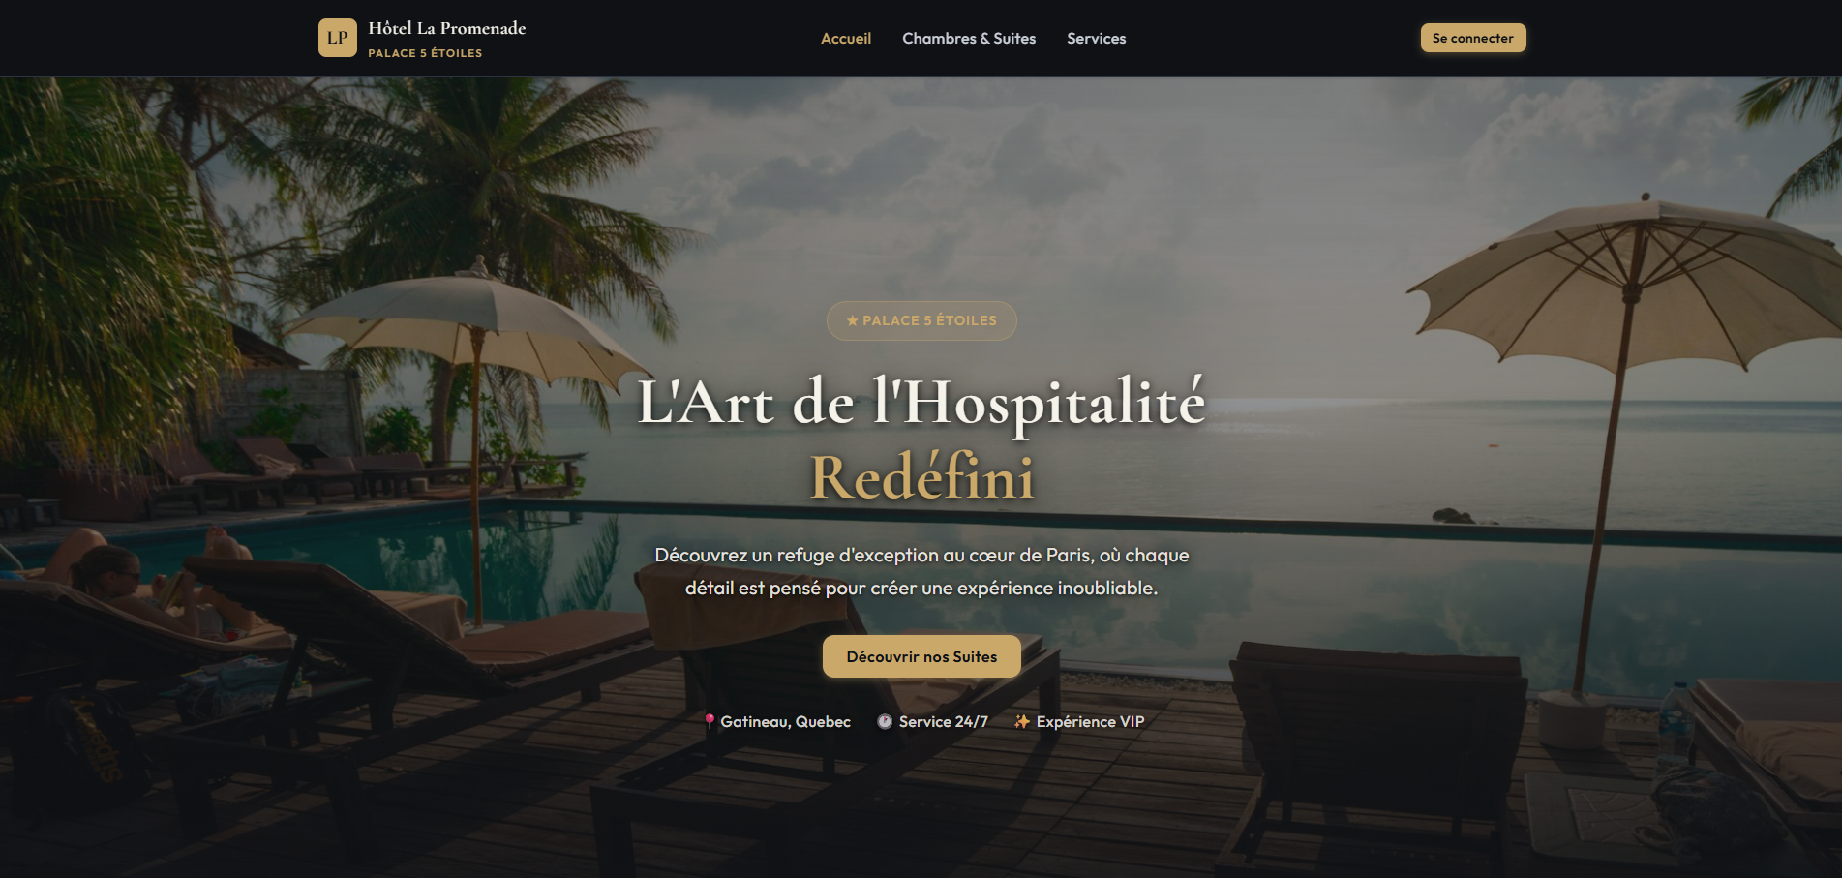
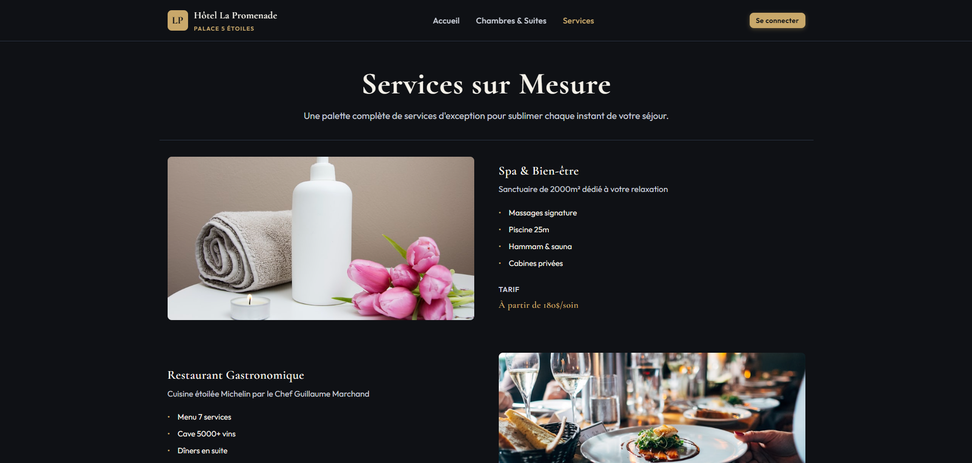
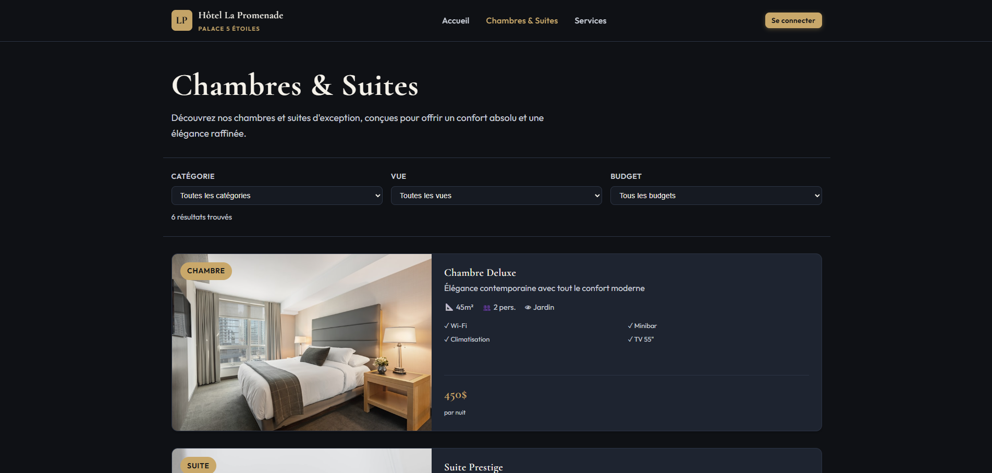
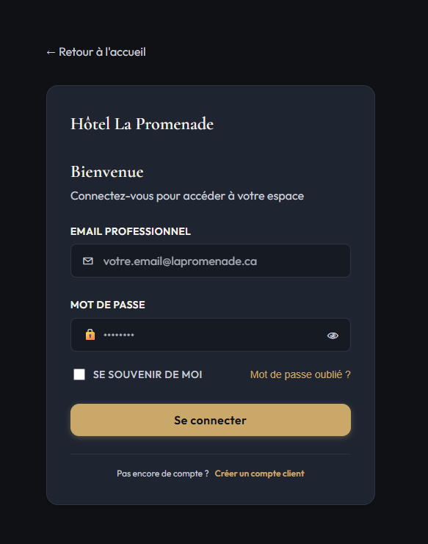
Présentation globale du Frontend (UI)
Connexion Client OU Connexion Staff
Côté Client

Slide 3
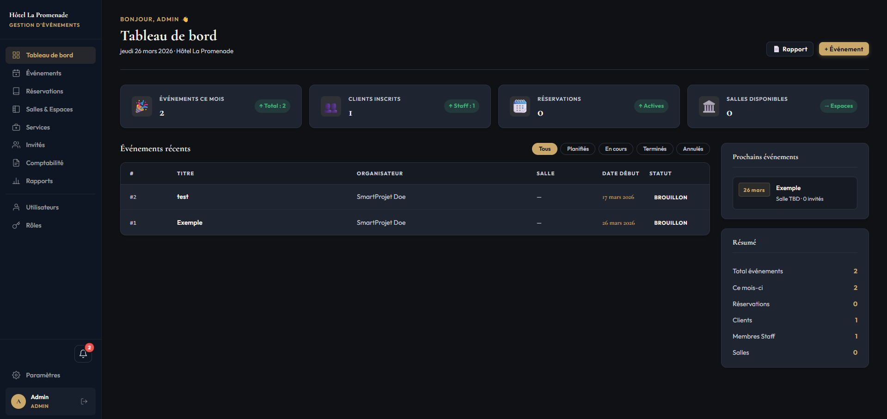
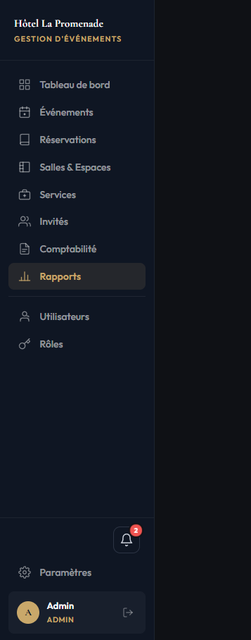
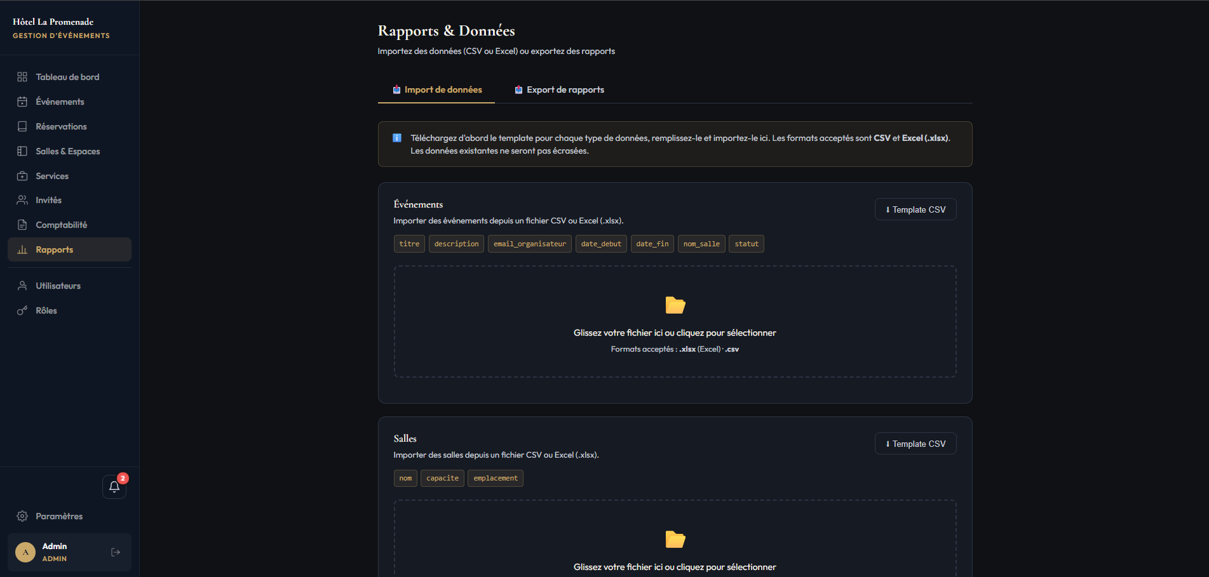
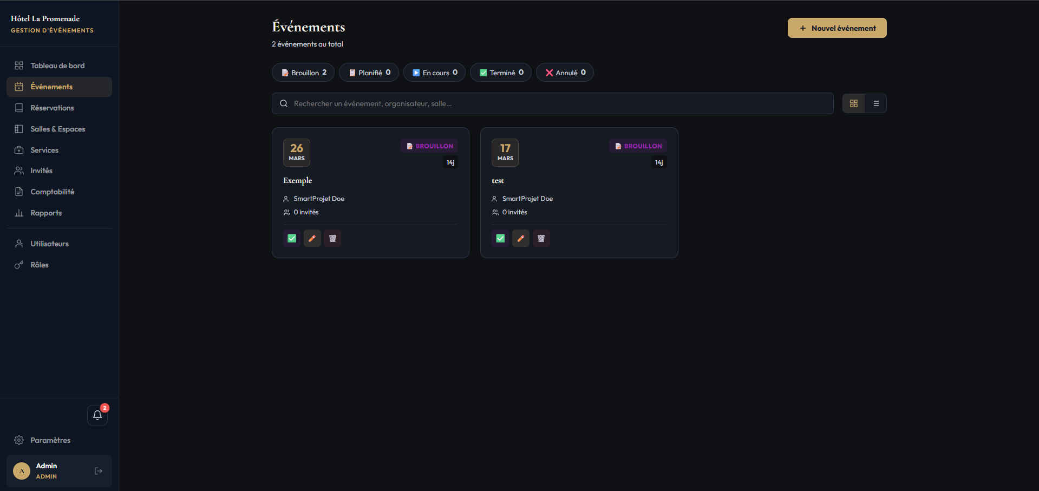
Présentation du Frontend (UI)
Côté Administrateur

Slide 4
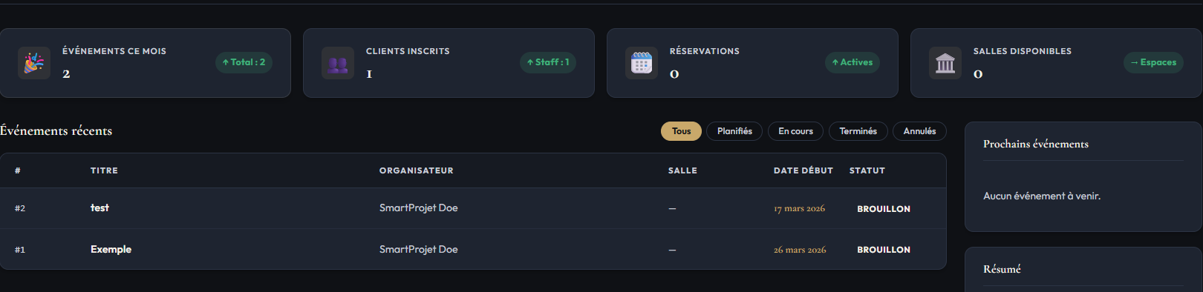
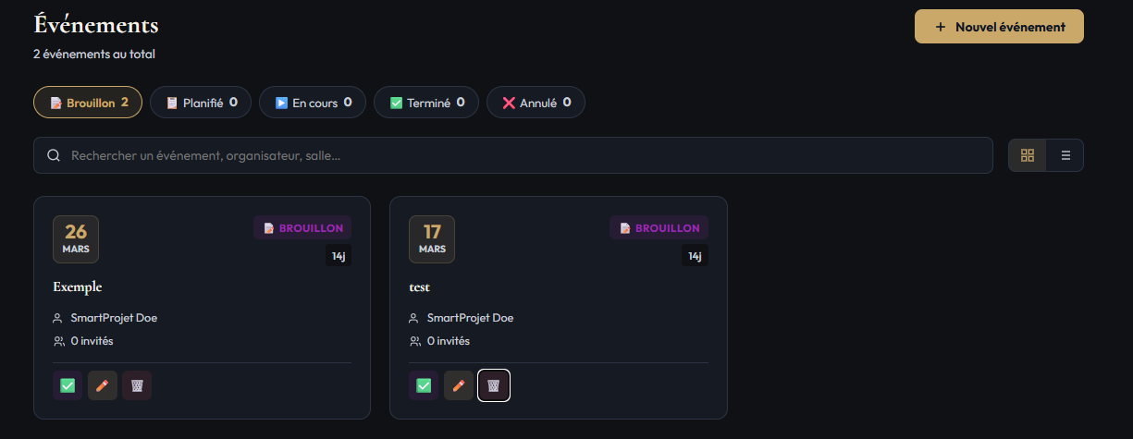
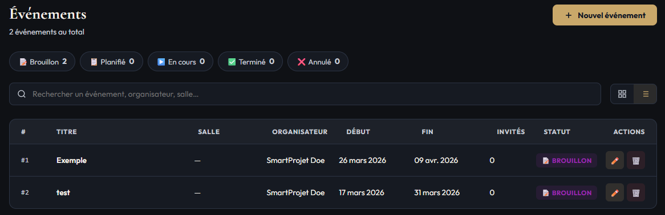
Fonctionnalités

Slide 5
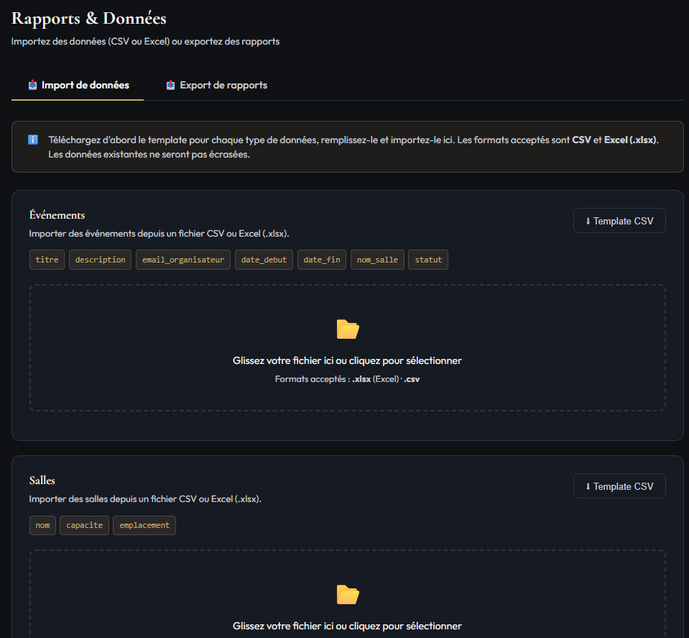
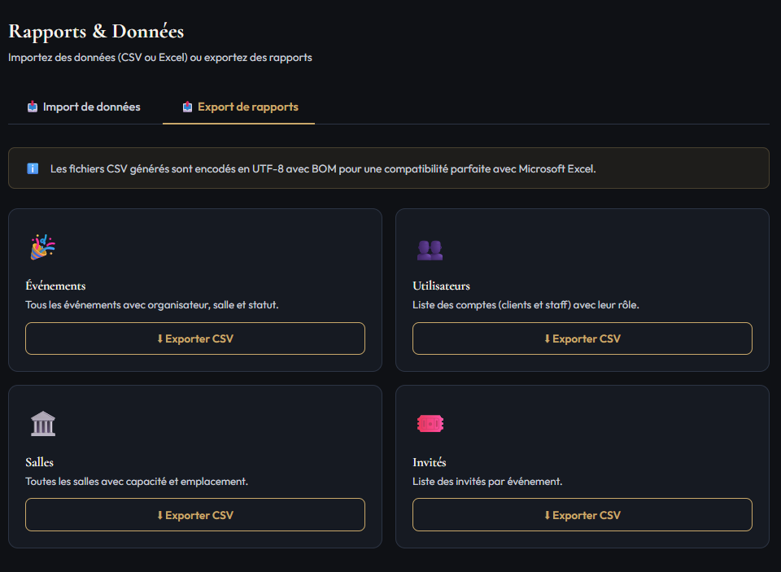
Fonctionnalités

Slide 6
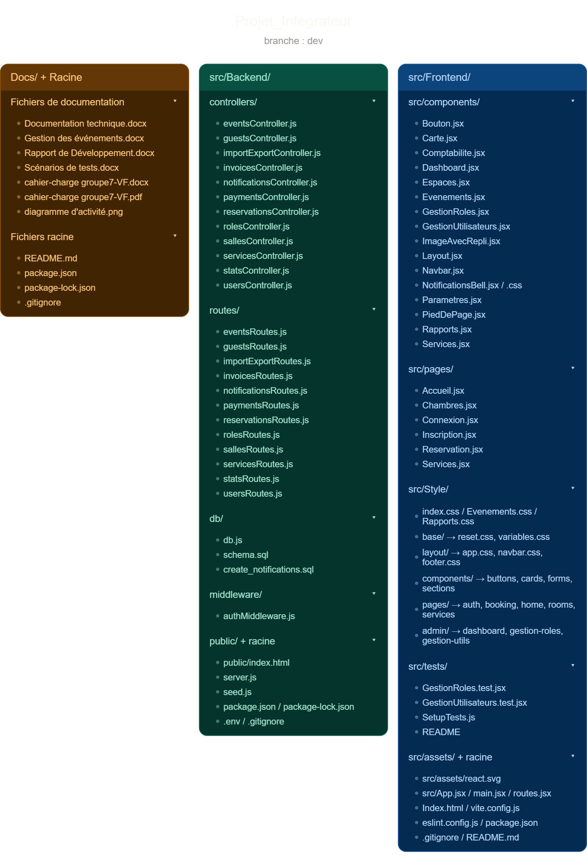
Architecture du Code et structure des dossiers
Organisation des dossiers de code source.

Slide 7
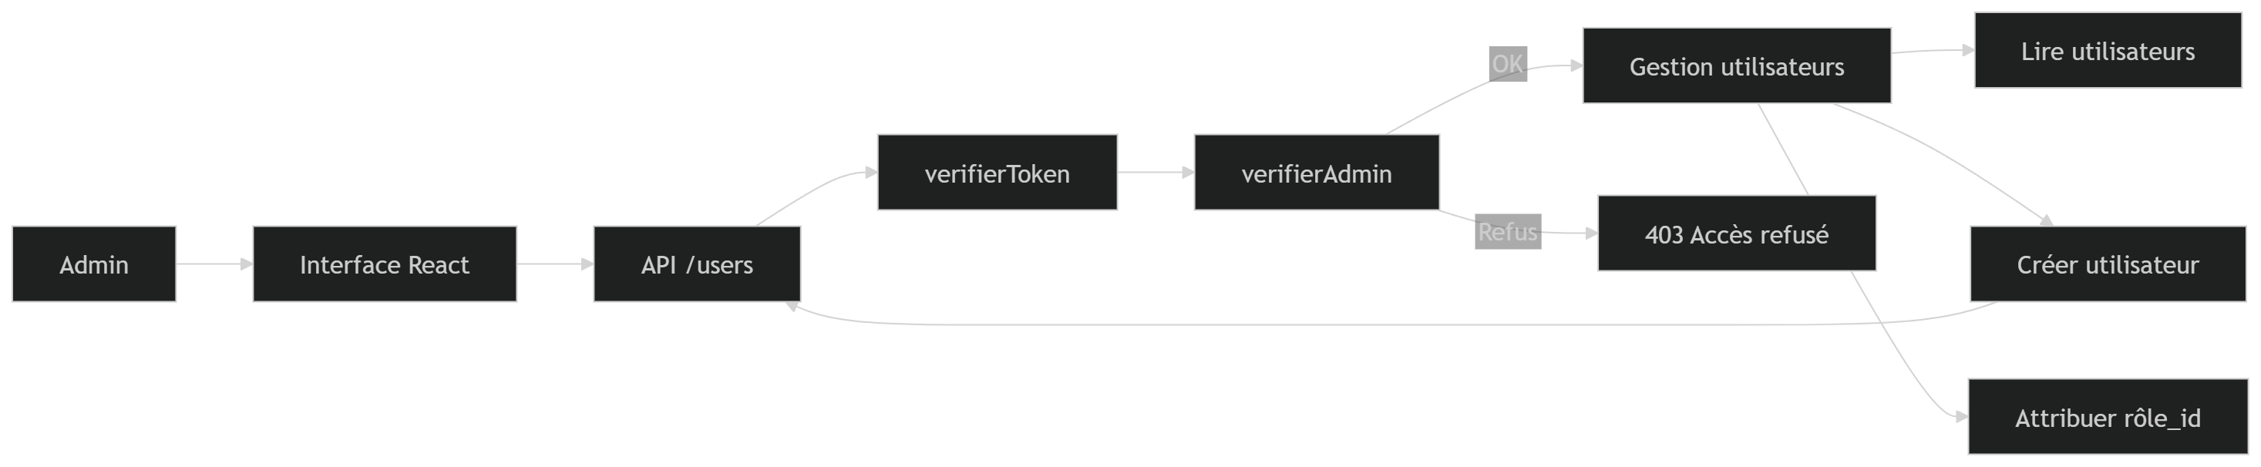
Authentification | Gestion des rôles
Json Web Token
GestionRole.jsx
Clients || Employées
Utilisation des meilleures pratique pour sécurité et authentification.

Slide 8
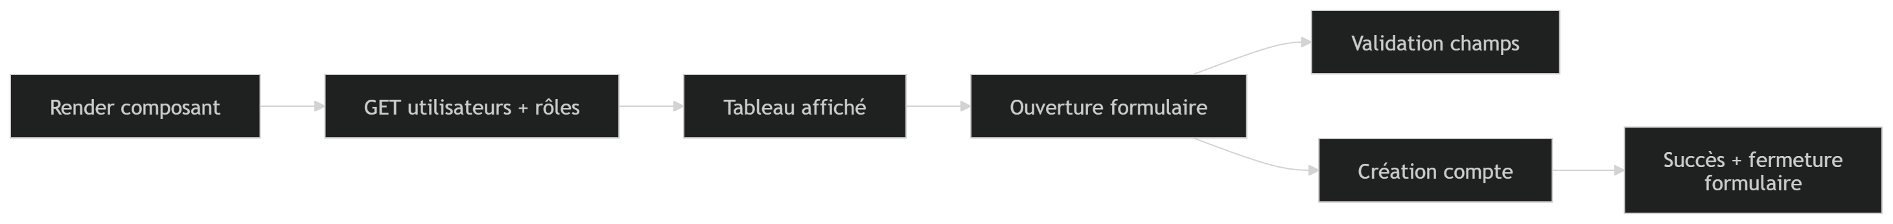
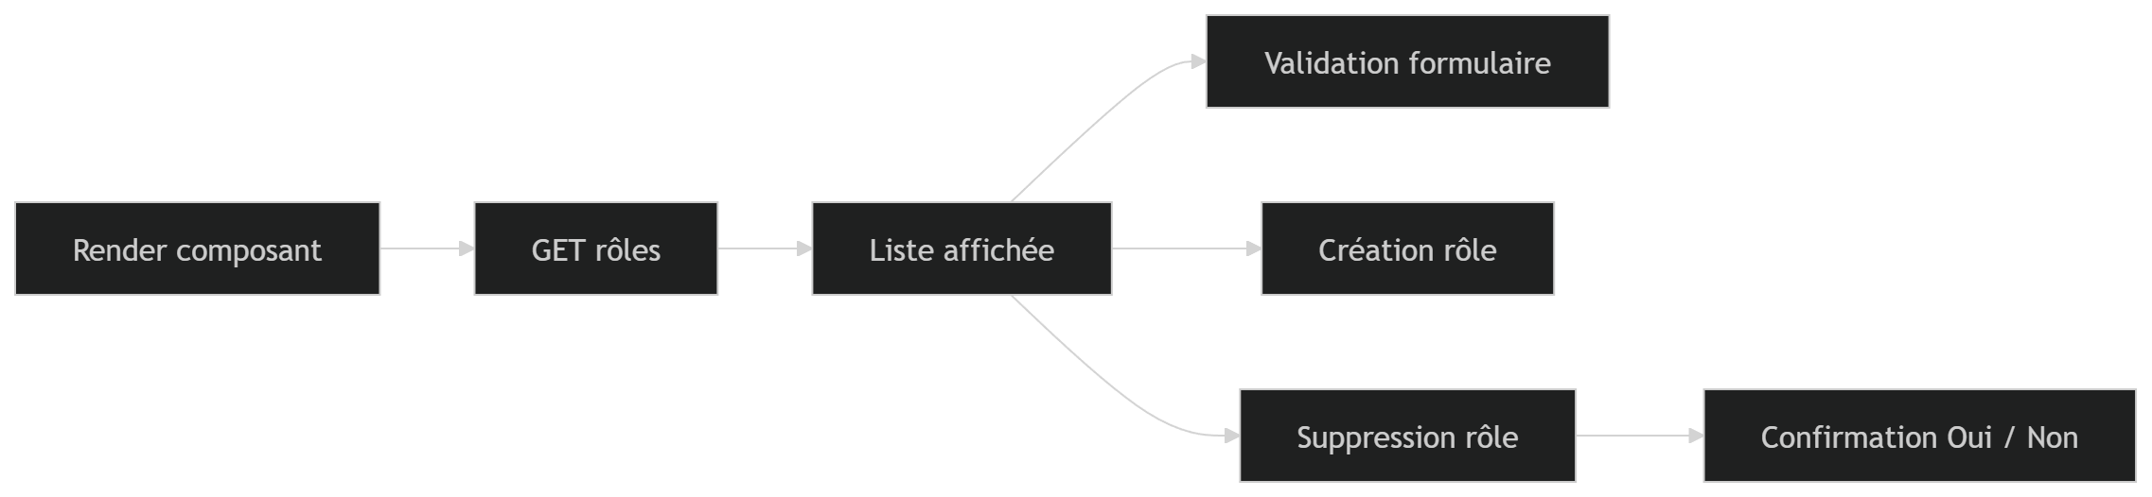
Tests techniques
Tests Gestions

Slide 9



Technologies
🔷 React
Composants
State / Hooks
Interface dynamique
Réutilisabilité
SPA
🔷 Vite
Dev server rapide
Hot reload (HMR)
Build optimisé
ES Modules
Performance
🔷 JavaScript
Langage principal
Asynchrone
Manipulation DOM
Logique applicative
API / fetch
🔷 SQL Server
Requêtes
Relations (tables)
Persistance des données
CRUD

Slide 10
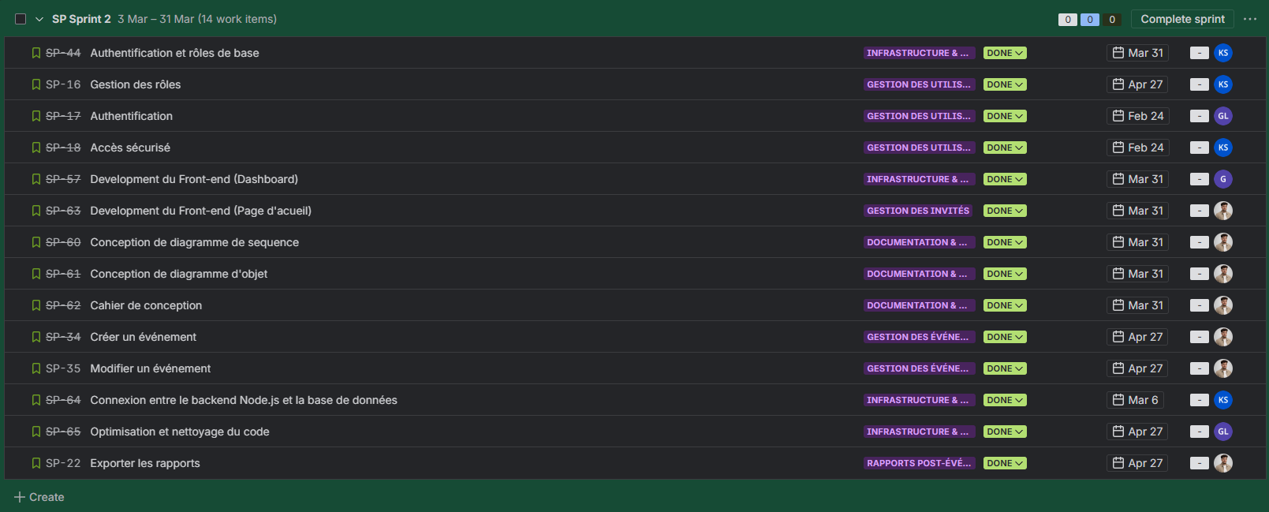
Project Management
Utilisation de JIRA pour garder l'équipe dans le roulement du développement

Slide 11
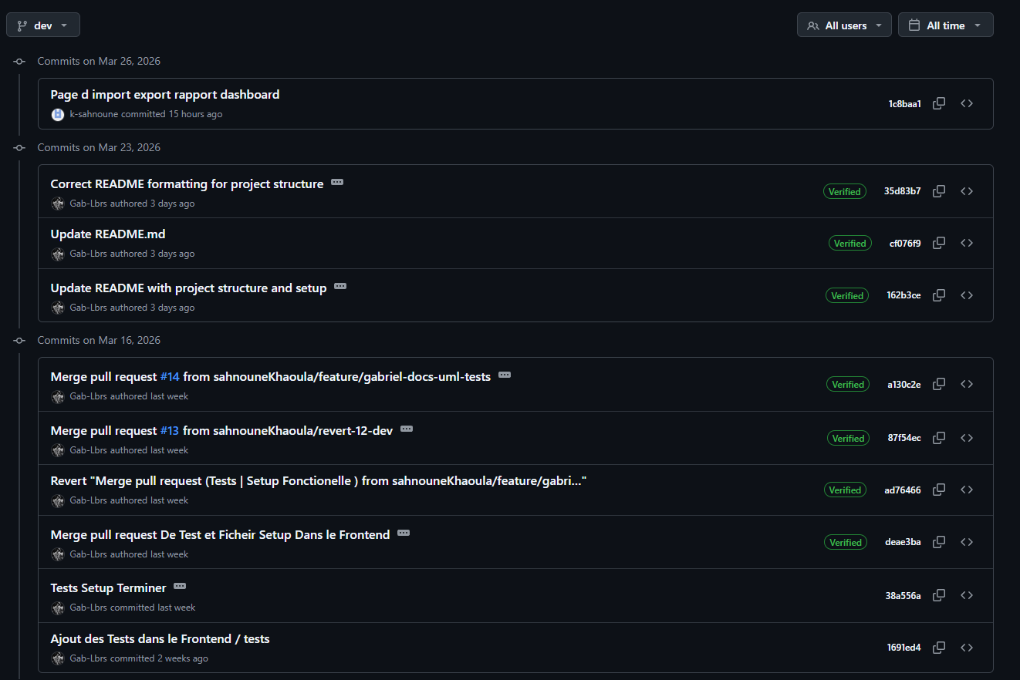
Project Management
Utilisation de GitHub pour développer chaque partie simultanément

